Slide 1
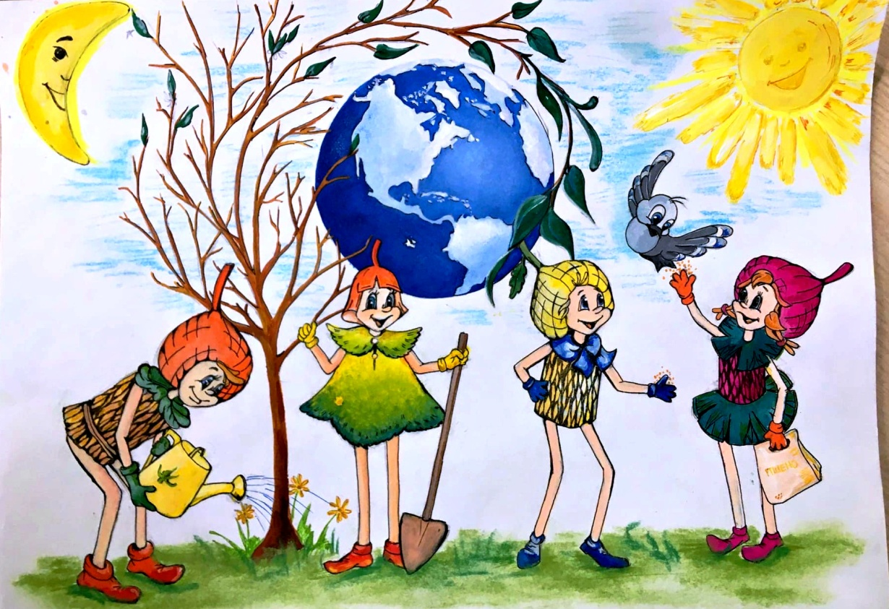
Муниципальное дошкольное общеобразовательное учреждение « Детский сад № 20 комбинированного вида»
СТЕНД «ЭКОЛЯТА – ДОШКОЛЯТА»
«Эколята – Молодые защитники природы»
Презентацию выполнили воспитатели группы № 5:
Радаева И. А., Кудашкина Л. А.
Г. о. Саранск 2021 г.

Slide 2
Дошкольный возраст – самый ценный этап в развитии экологической культуры человека. В этот период закладываются основы личности, в том числе позитивное отношение к природе, окружающему миру. В этом возрасте ребенок начинает выделять себя из окружающей среды, развивается эмоционально-ценностное отношение к окружающему миру, формируются основы нравственно-экологических позиций личности, которые проявляются во взаимодействиях ребенка с природой, в осознании неразрывности с ней. Благодаря этому возможно формирование у детей экологических знаний, норм и правил взаимодействия с природой, воспитание сопереживания к ней, активность в решении некоторых экологических проблем. При этом накопление знаний у детей дошкольного возраста не является самоцелью. Они – необходимое условие выработки эмоционально-нравственного и действенного отношения к миру. Планета Земля – наш общий дом, каждый человек, живущий в нём, должен заботливо и бережно относиться к нему, сохраняя все его ценности и богатства.
Детский сад сегодня - это образовательное учреждение, обеспечивающее физическое, познавательное, речевое, художественно - эстетическое, социально- коммуникативное развитие детей. Экологоориентрованное направление можно выделить отдельно, и в тоже время оно интегрировано входит в каждое из вышеперечисленных областей, так как имеет огромное влияние на интеллектуальное, творческое и нравственное воспитание формирующее современную образованную личность. Участие в экологических акциях, субботниках, озеленении, работа по природоохранным проектам - уникальная возможность для детей и родителей проявить себя, принести пользу окружающей природе родного края.
Воспитание любви к природе, её животному и растительному миру должно осуществляться постоянно, потому что формирование отношения к стране и государству, где живёт человек, начинается с детства. Изменение сознания ребёнка способно повлиять на характер его дальнейших взаимоотношений с окружающей природной средой. При этом надо отметить, что на детей сильнее действуют эмоции, личный опыт и авторитарный пример.

Slide 3
Формирование у детей экологической культуры и культуры природолюбия должно быть продолжено и после завершения обучения в дошкольной образовательной организации.
Для решения этой организационной задачи на каждом этапе экологического образования и воспитания необходимы новые инновационные инструменты, программы, проекты, формы, методы, подходы, приёмы, решения, технологии и мероприятия.
Одним из таких инструментов экологического воспитания и образования детей дошкольного возраста может стать новый природоохранный социально-образовательный стенд «Эколята – дошколята» по формированию у детей экологической культуры и культуры природолюбия.
Стенд «Эколята–дошколята» является первым этапом общего процесса формирования экологической культуры ребёнка.
Опасность надвигающейся экологической катастрофы, которую можно предотвратить только немедленной и кардинально улучшенной природоохранной деятельностью, общеизвестна. Жизнь требует не ограничиваться отдельными делами, а соединить их в цепь постоянных природоохранных действий, слить с трудовым воспитанием. Именно в дошкольном возрасте главной задачей является постижение окружающего мира: природы, различных природных связей. Взаимодействие человека с природой чрезвычайно актуальная проблема современности. С каждым годом ее звучание становится сильнее, слишком уж великий урон нанесен живой природе. Часто мы не видим настоящей жизни земли. Мы со всей очевидностью начинаем осознавать: стихийно и бесконтрольно использовать природные ресурсы нельзя.
Создание нового отношения человека к природе — задача не только социально-экономическая и техническая, но и нравственная. Она вытекает из необходимости воспитывать экологическую культуру, формировать новое отношение к природе, основанное на неразрывной связи человека с природой. Одним из средств решения данной задачи становится экологическое воспитание, где под воспитанием в широком смысле слова понимается образование, развитие, воспитание

Slide 4
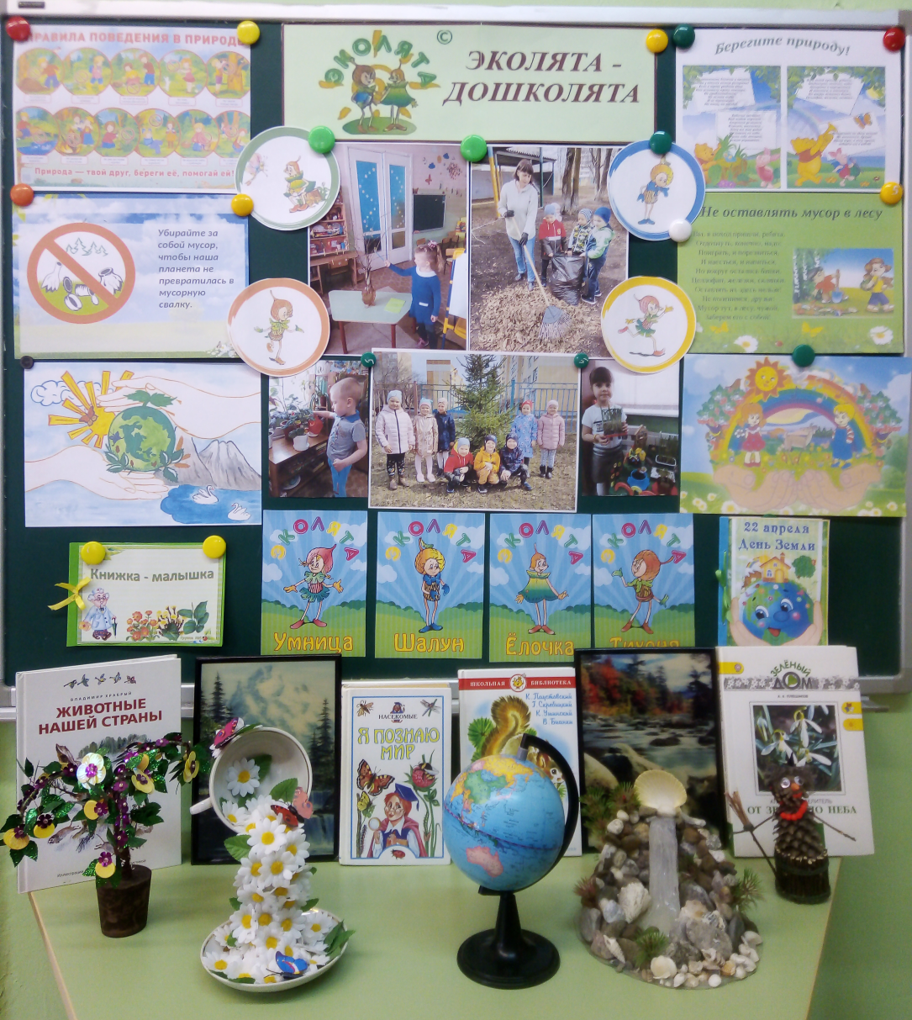
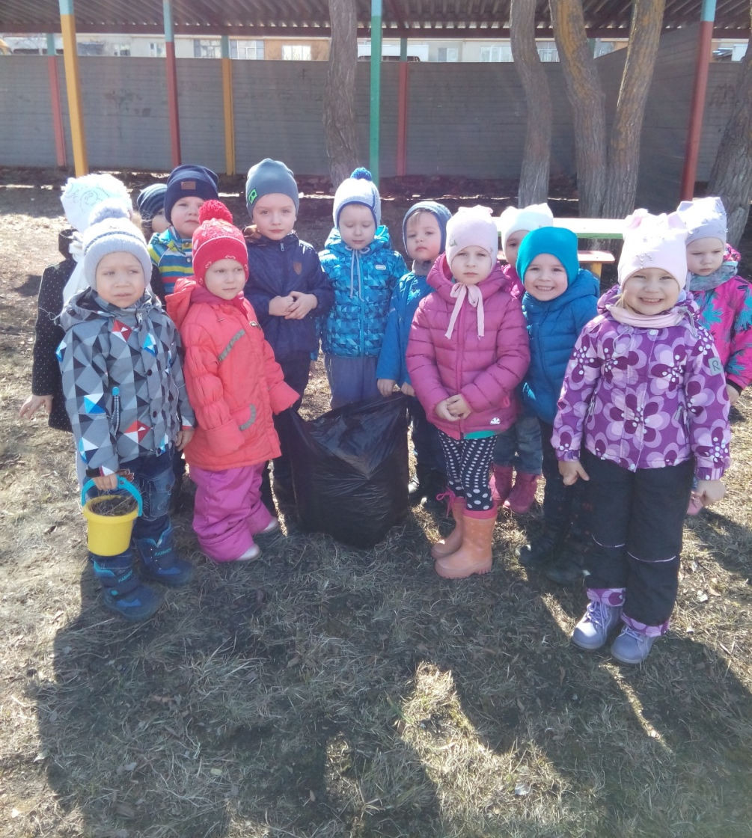

Slide 5
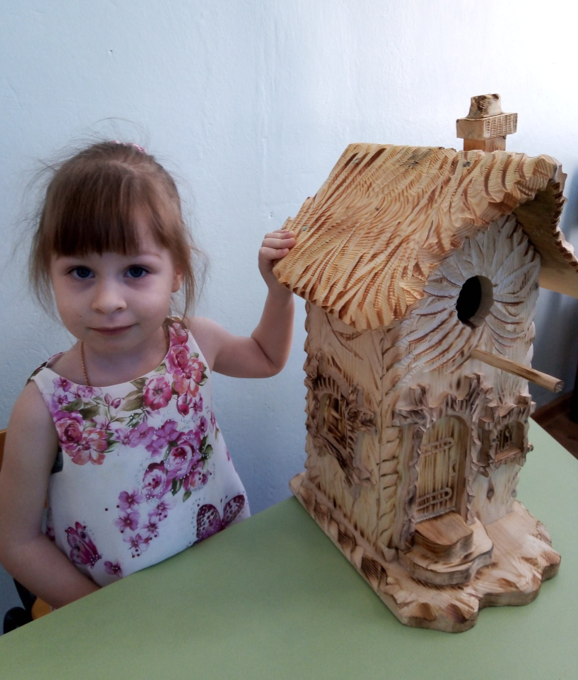
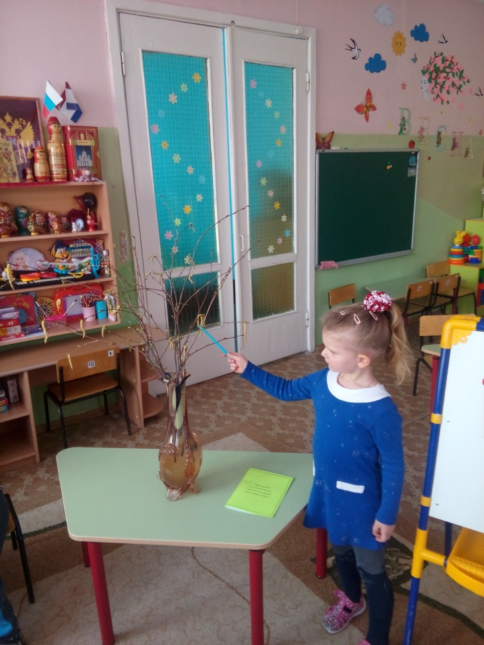
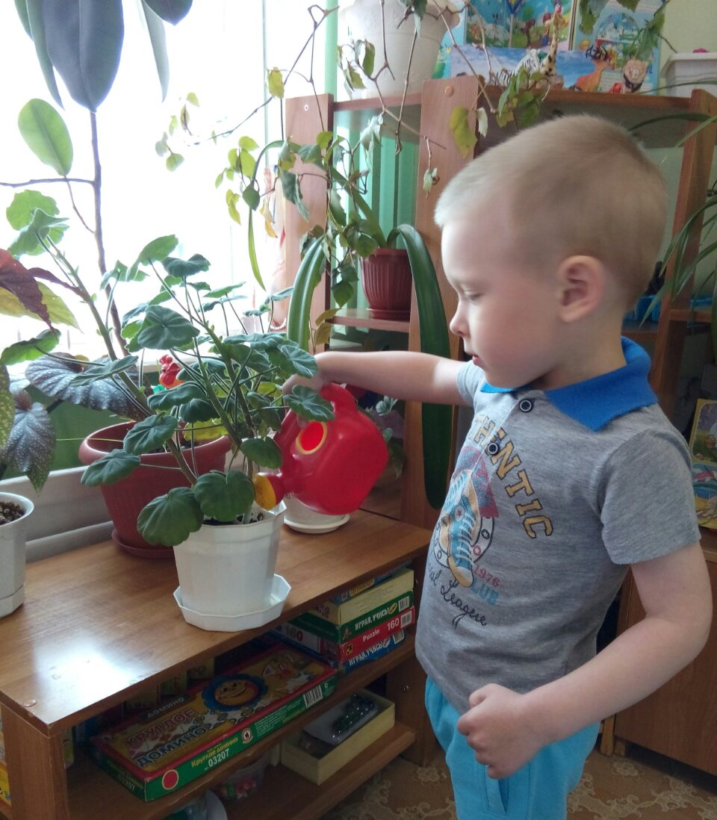

Slide 6
"Кто такие «Эколята»?
-Кто такие «Эколята»?
«Эколята» - дружные ребята,
Чистоту планеты охраняют,
Мусор убирают.
Разъясняют всем вокруг:
Как вести себя в лесу,
Как природу защищать,
Всем животным помогать:
Птицам скворечники сооружать,
Зерно вокруг деревьев рассыпать,
Животным кормушки расставлять,
Корм в кормушки насыпать.
А ещё они умеют-
Разглядеть природы красоту.
Лесов, лугов, полей просторы
И неба голубого синеву.

Slide 7
Спасибо за внимание!

